Slide 1
Детское творческое Объединение
Дагестанские песни
«Чирахъ»
Цель объединения - научить детей чисто и правильно исполнять национальные песни на разных языках народов Дагестана
Педагог 1 категории
Рамазанова
Асият Алиевна

Slide 2
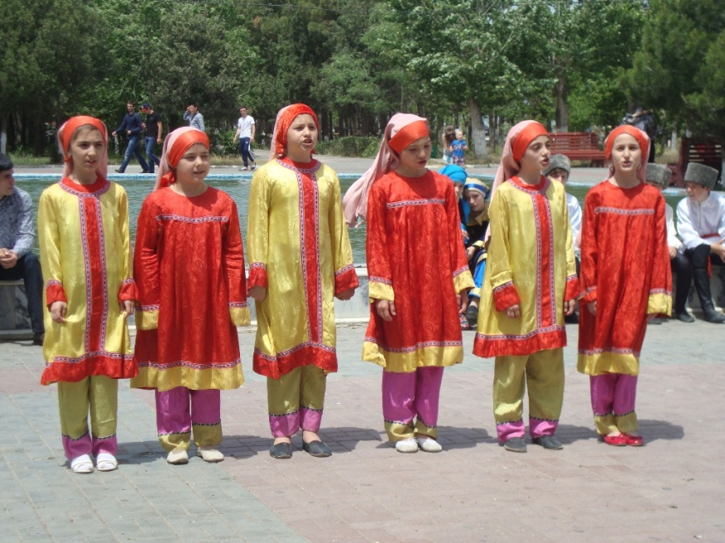
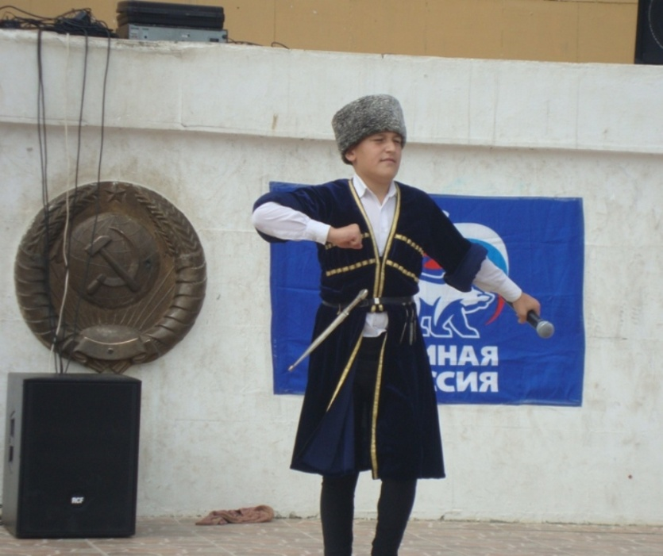
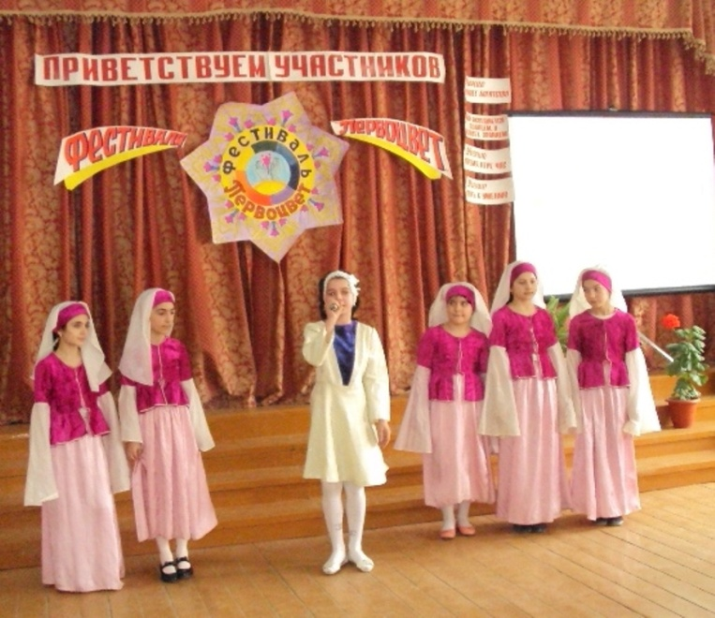
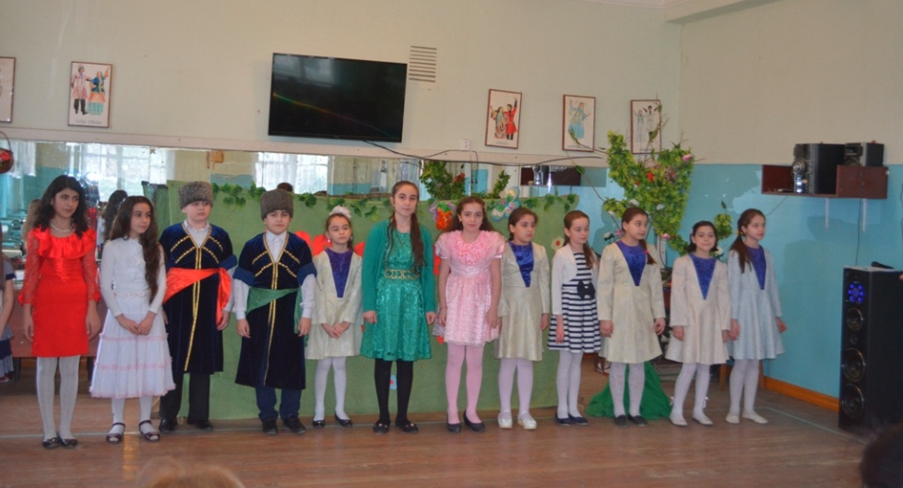
Выступления с концертами на городских и республиканских мероприятиях - «Маленькие горцы», «Золотые звездочки Кавказа», «Очаг мой родной Дагестан», «Детство без границ», «Родной язык», «Люблю тебя мой край родной» где заняли 3 место. Международный фестиваль «Детство без границ» «Я горжусь своим прадедом» 2 место.

Slide 3
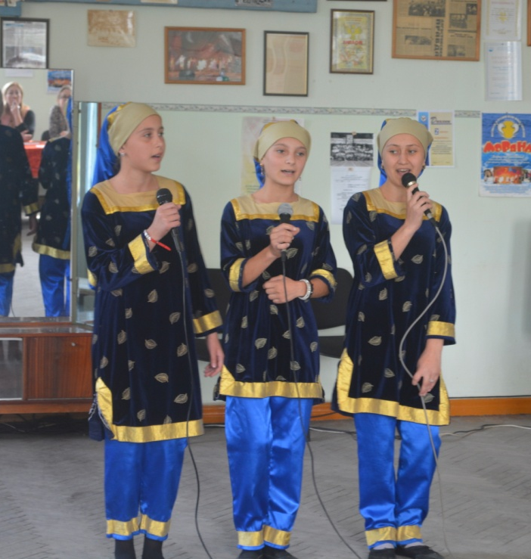
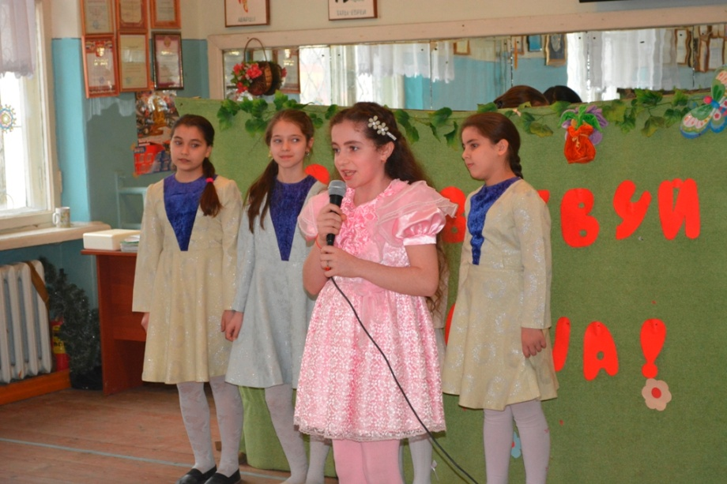
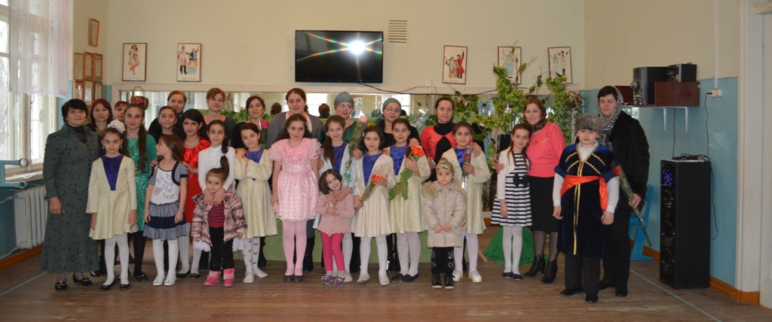
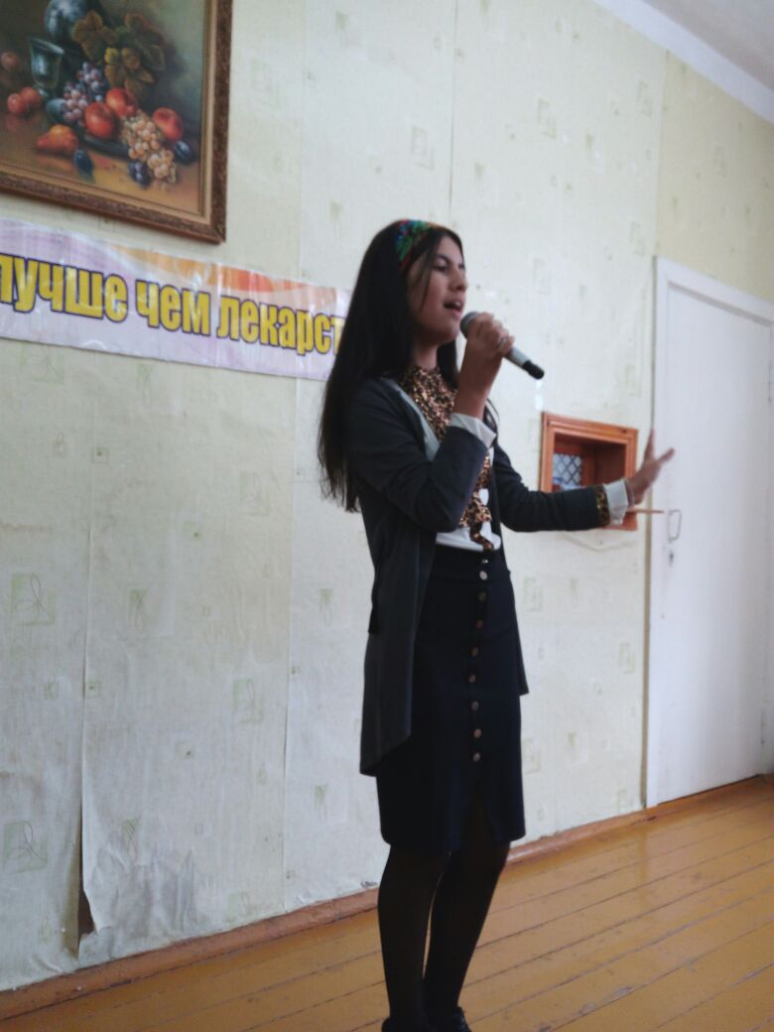
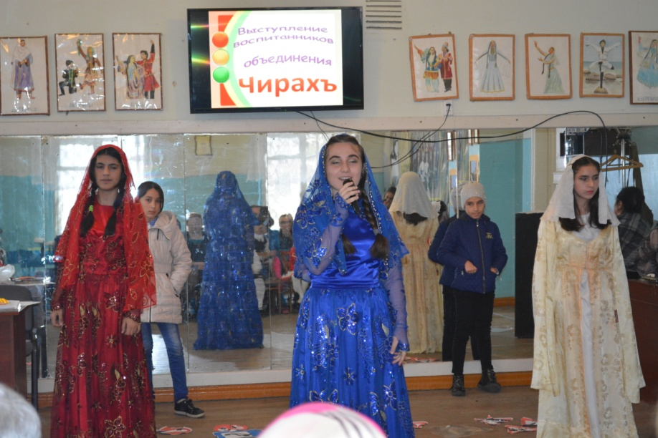

Slide 4
Расписание занятий
Понедельник 9 ⁰⁰ -11 ⁴⁵
вторник 9 ⁰⁰ -11 ⁴⁵
четверг 9 ⁰⁰ -11 ⁴⁵
воскресенье 9 ³⁰ -11 ⁰⁰, 11⁰⁵- 14⁰⁰

